Slide 1
SUBCOMITÉ DE SUBVENCIONES
Mario Carrillo Prieto
Ignacio Méndez Lastra
Raúl Pérez Cadena

Slide 2
TEMAS A TRATAR HOY
SUBVENCIONES:
Distritales
Globales
Certificación
MDA
Notes:
(BIENVENIDA): SEGURAMENTE CASI TODOS LOS PRESENTES TENEMOS ALGUN CONOCIMIENTO DE LFR. UNOS QUIZA SEAN YA BASTANTE EXPERTOS MIENTRAS OTROS DE INICIAN. A NOMBRE DEL CDFR LES DOY LA BIENVENIDA Y LES DESEO MUCHO ÉXITO. EN ESTE ESPACIO HAREMOS UN REPASO DE LOS PRINCIPALES TEMAS RELACIONADOS CON LFR, AUNQUE LO HAREMOS DE FORMA GENERAL. HOY EN LA TARDE EN TALLERES, TENDREMOS OPORTUNIDAD DE VER CON MAS DETALLE ESTOS TEMAS

Slide 3
Subvenciones Globales

Slide 4
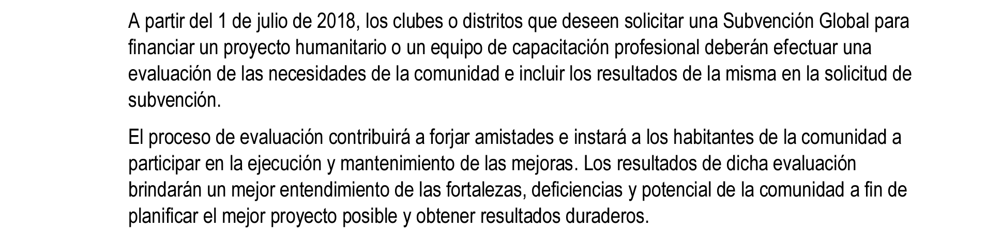
SUBVENCIONES GLOBALES

Slide 5
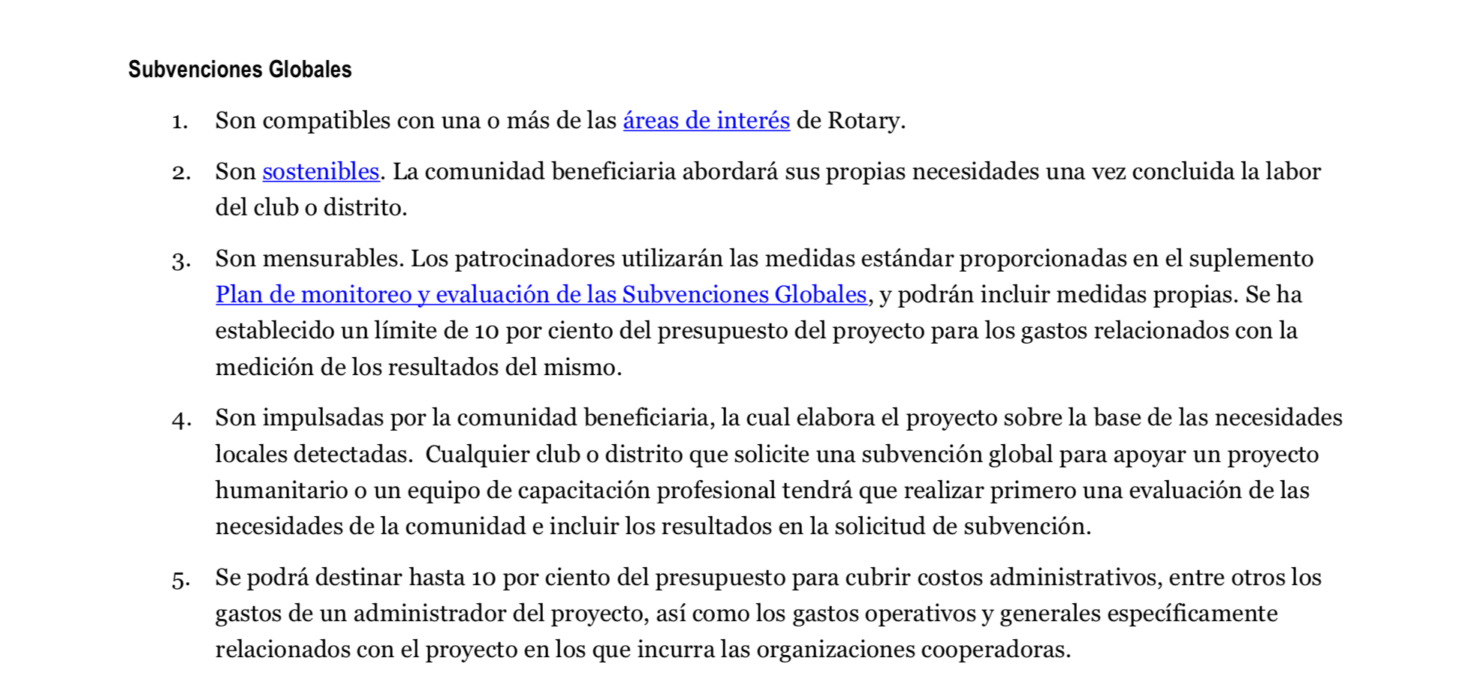
SUBVENCIONES GLOBALES

Slide 6
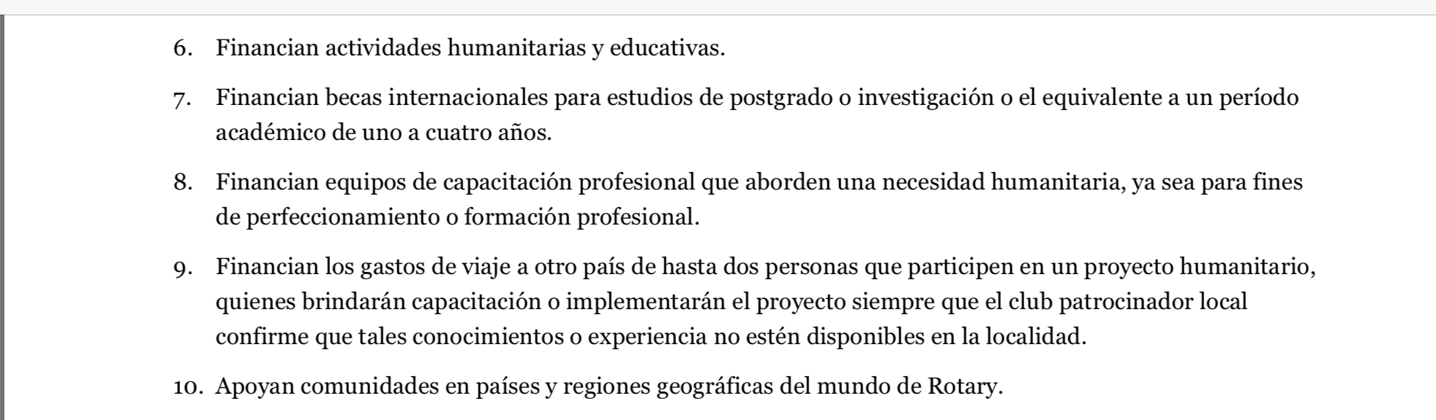
SUBVENCIONES GLOBALES

Slide 7
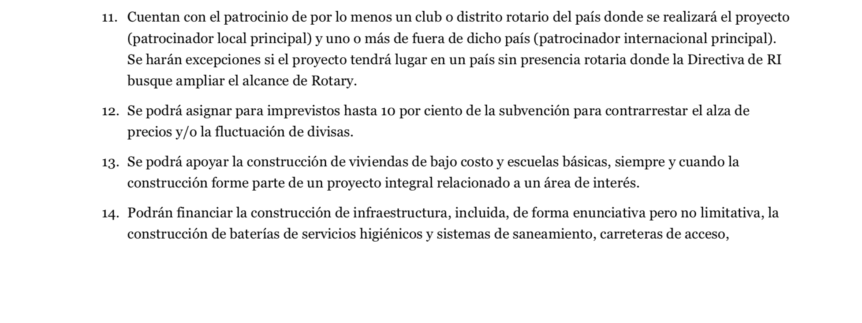
SUBVENCIONES GLOBALES

Slide 8






AREAS DE INTERÉS DE ROTARY
Paz y prevención/resolución de conflictos
Prevención y tratamiento de enfermedades
Agua y saneamiento
Salud materno-infantil
Alfabetización y educación básica
Desarrollo económico e integral de la comunidad
Notes:
Ya sea erradicar la polio en la lndia, excavar pozos para agua en Filipinas, proporcionar diccionarios a una escuela primaria local o impartir cursos sobre la paz y la resolución de conflictos para becarios, Rotary propicia el entorno y las circunstancias adecuadas para promover la paz en el mundo.
Entonces les pregunto, ¿qué es lo que hace que Rotary sea tan especial?
[Alentar la participación del público]
La Fundación Rotaria
-Se centra en todas las necesidades educativas y humanitarias urgentes.
-Tiene un alcance mayor que las Naciones Unidas.
-Llegamos donde no pueden llegar los políticos y grupos religiosos.
Gracias por sus comentarios. Los animo a compartir sus historias con los compañeros rotarios y La Fundación Rotaria, para que podamos difundirlas ante el mundo.

Slide 9
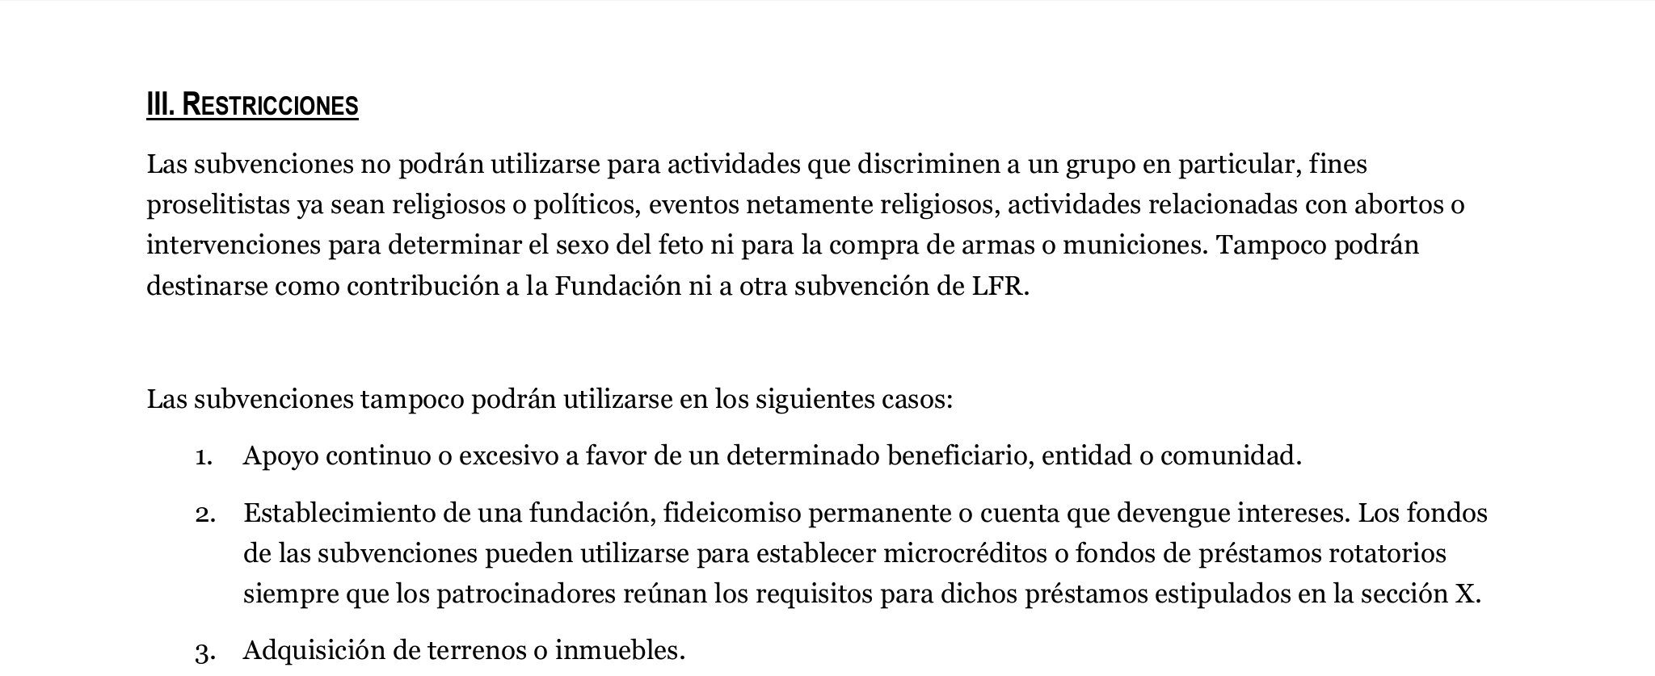
SUBVENCIONES GLOBALES

Slide 10
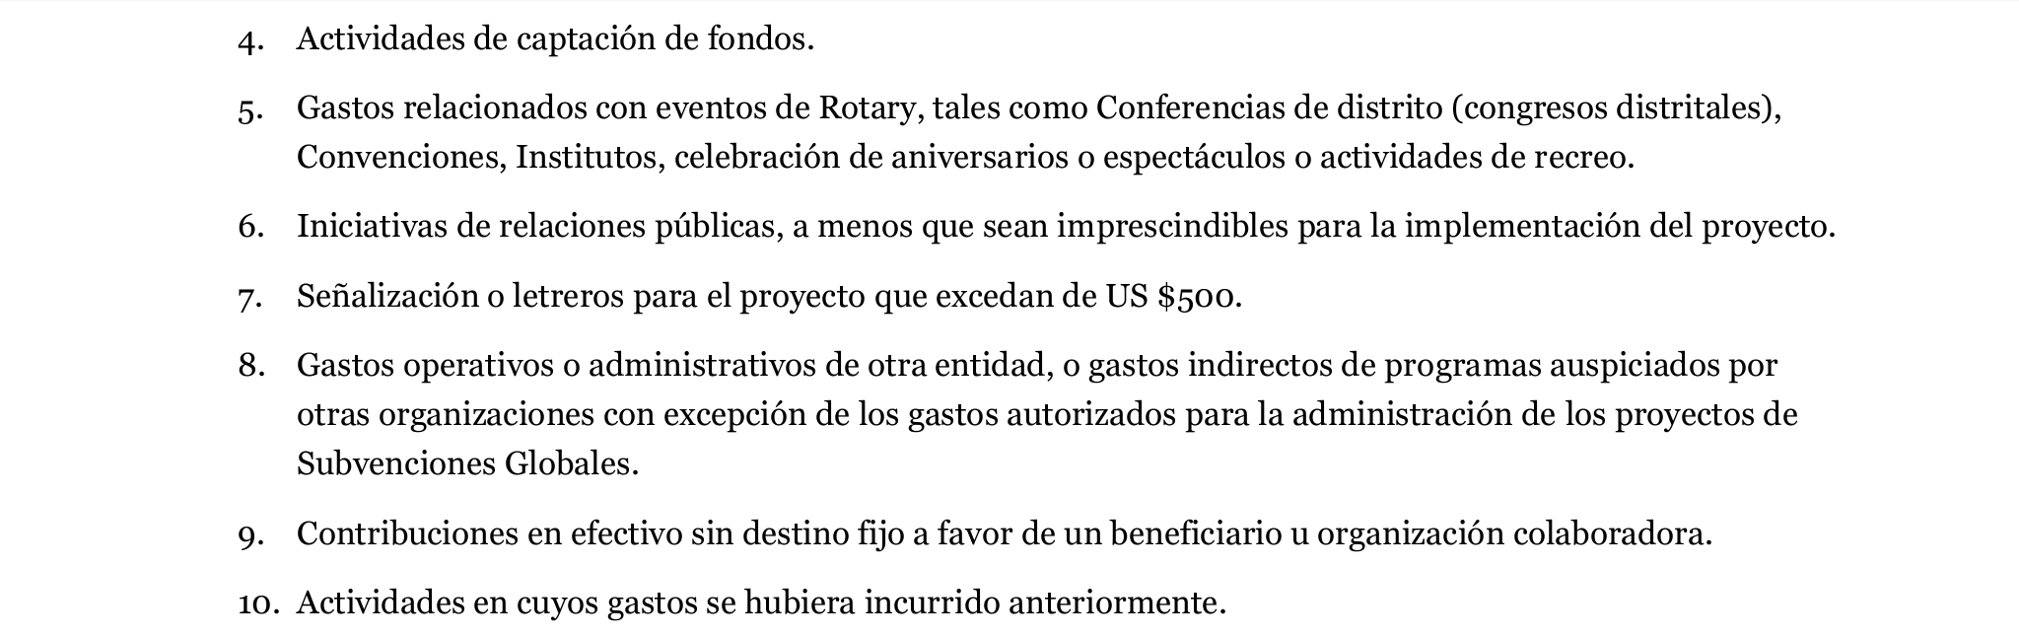
SUBVENCIONES GLOBALES

Slide 11
